Slide 1


PROYECTO “SISTEMA CONDOMINIO”
APELLIDOS Y NOMBRES:
*Sajami Ruíz, Jann Carlos
*Moscoso Contreras, Brayan
*Prieto Ramos, Jorge
*Castro Castro, Carlos
*Casas Gonzales, Fernando
CURSO: Taller de Programación Web
PROFESOR: Eric Gustavo Coronel
Año: 2017

Slide 2
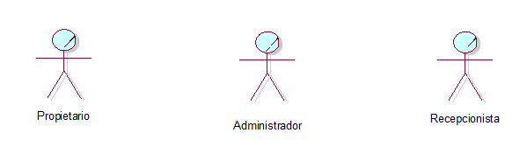
ACTORES DEL CASO DE USO

Slide 3
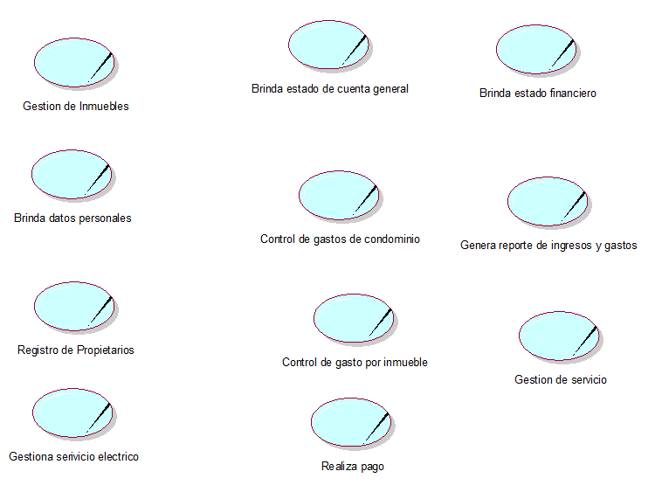
CASO DE USOS

Slide 4
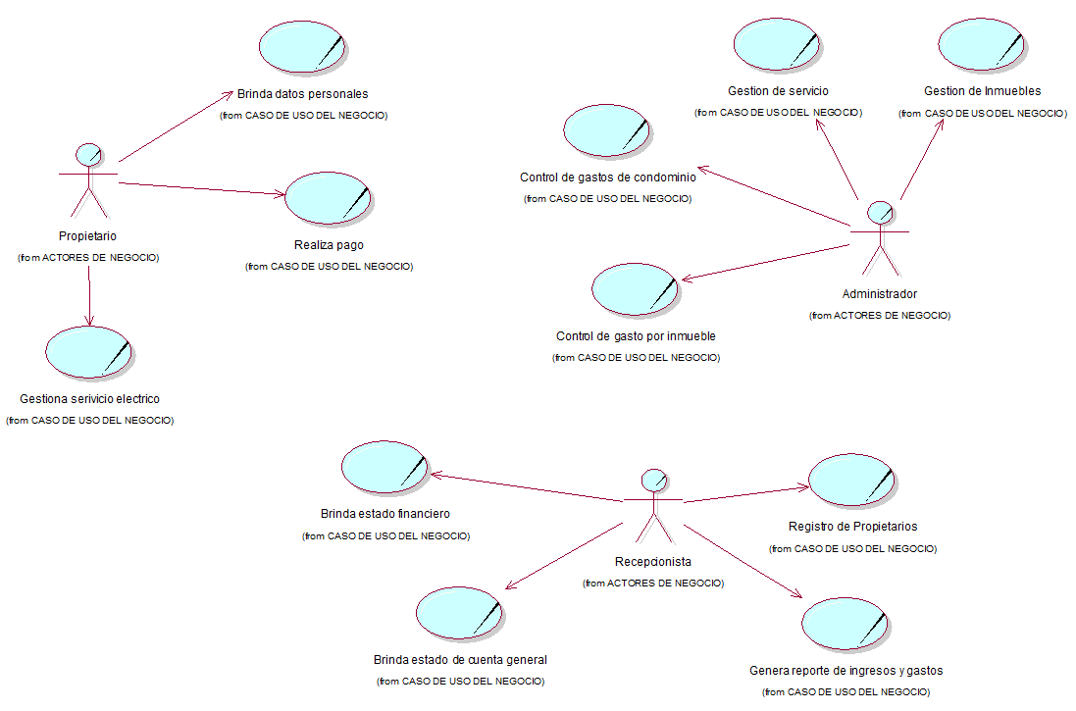
MODELO DE CASO DE USO

Slide 5
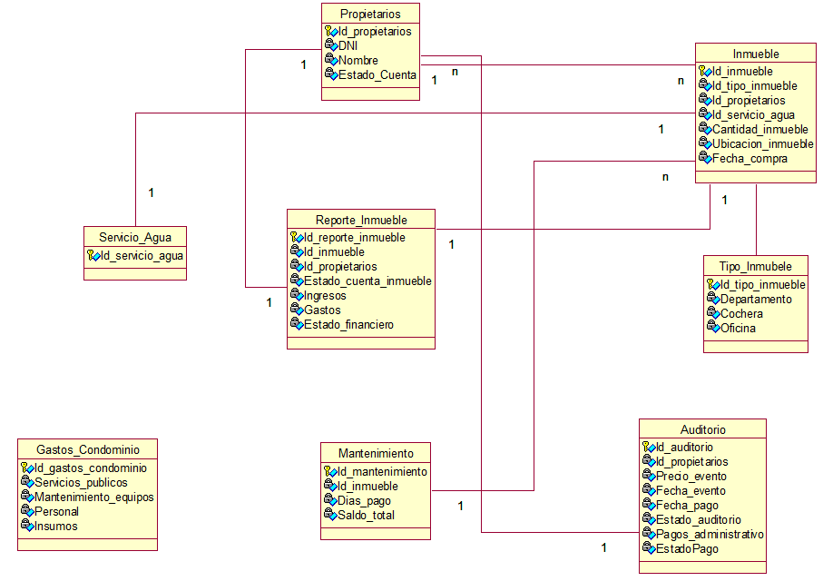
DIAGRAMA DE BASE DE DATOS

Slide 6

GRACIAS !!

